Slide 1
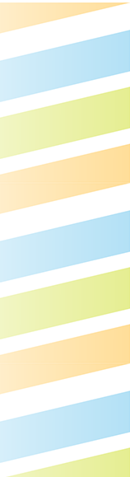

Организация профессионального образования студентов с ОВЗ и инвалидностью в ГБПОУ «ТСЭК»
Т.С. Горолатова, к.п.н., руководитель ресурсного центра профессионального образования «Профессиональная и социальная реабилитация лиц с ОВЗ» ГБПОУ «ТСЭК», 8(8482) 22-78-68

Slide 2
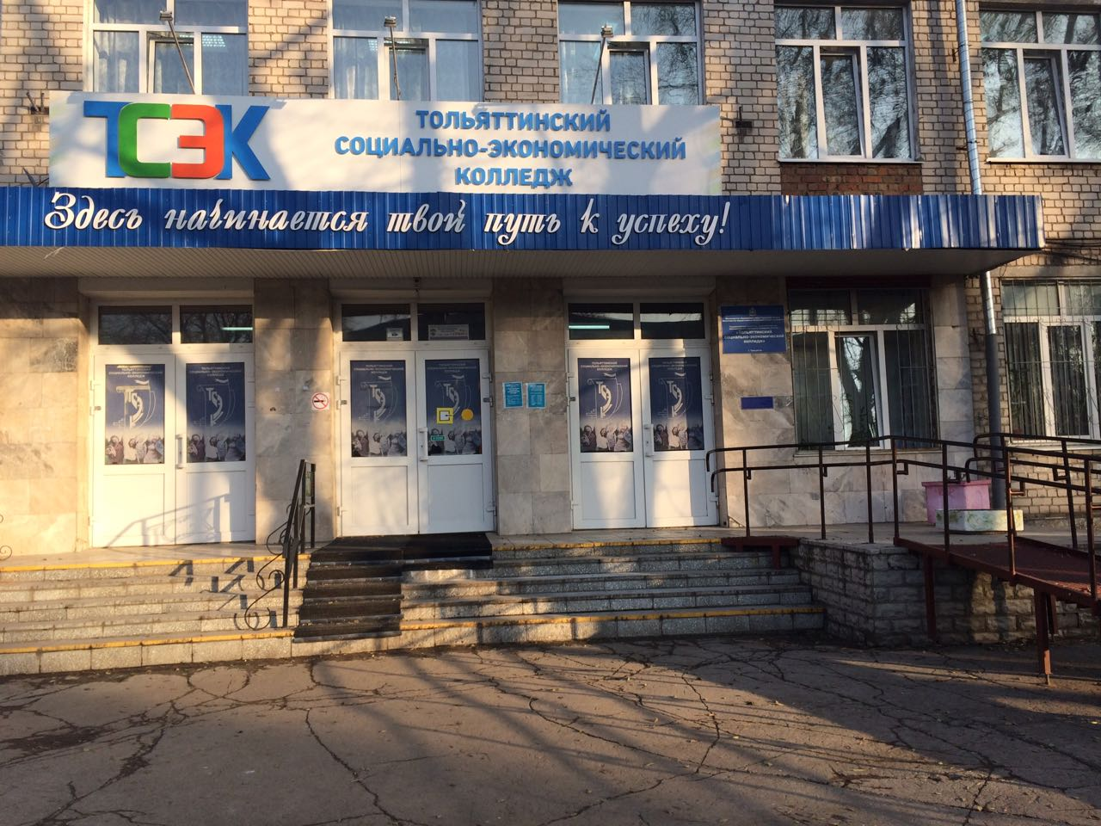
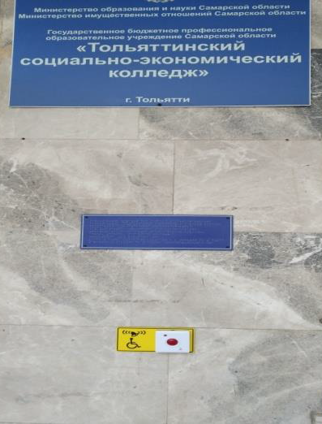
РЦПО «Профессиональная и социальная реабилитация лиц с ОВЗ» начал функционировать с 2005 года

Slide 3
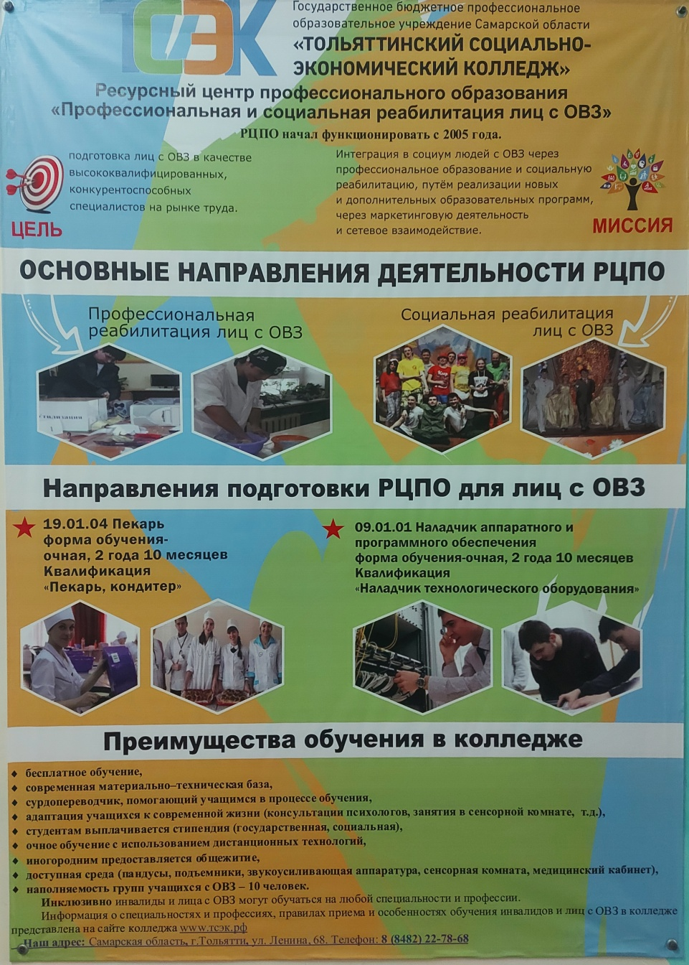


Slide 4
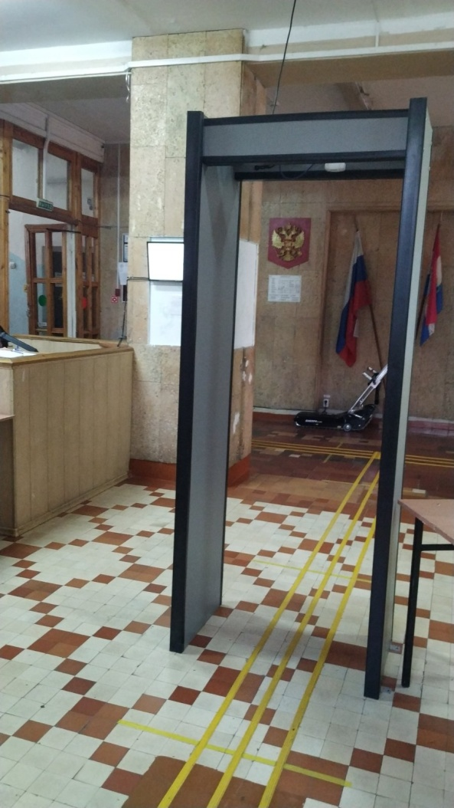
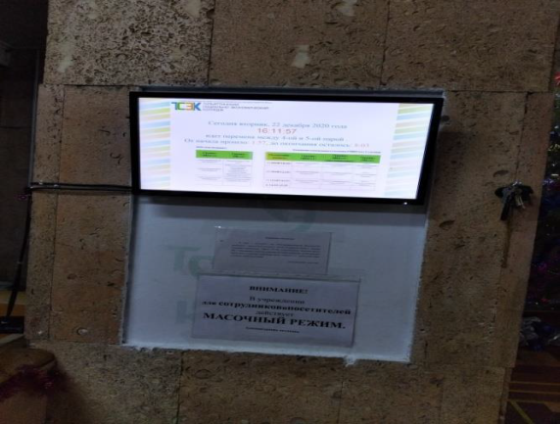
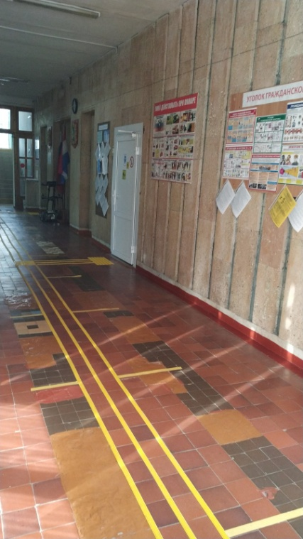
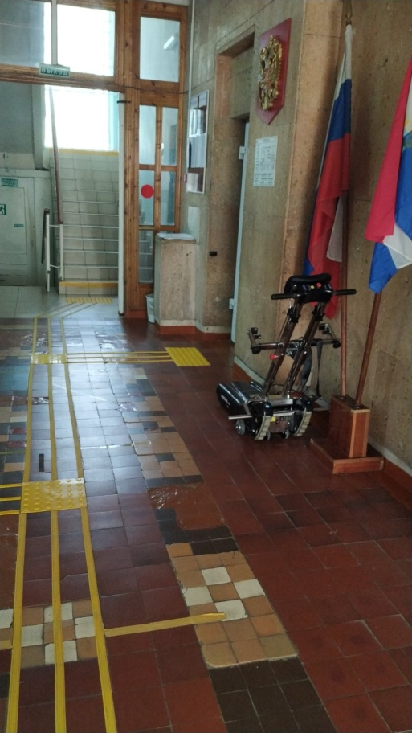
Архитектурная безбарьерная среда

Slide 5
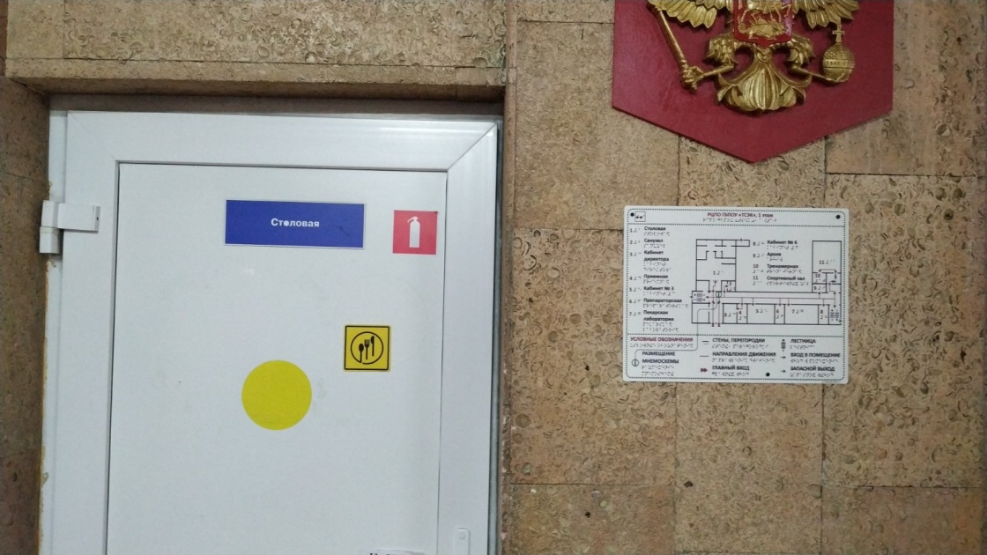
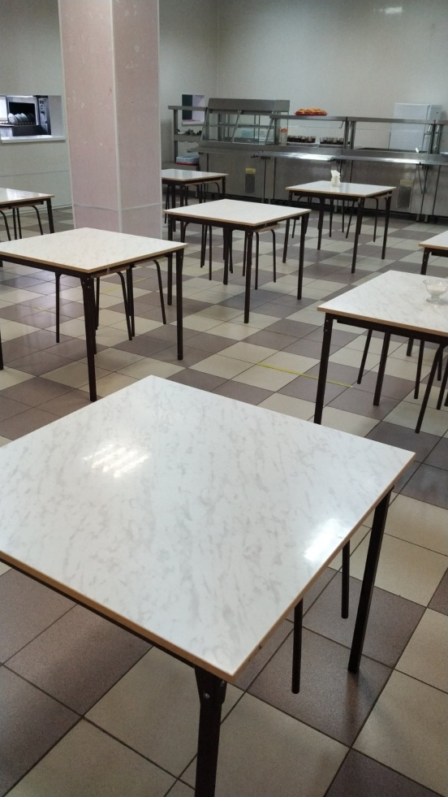
Столовая

Slide 6
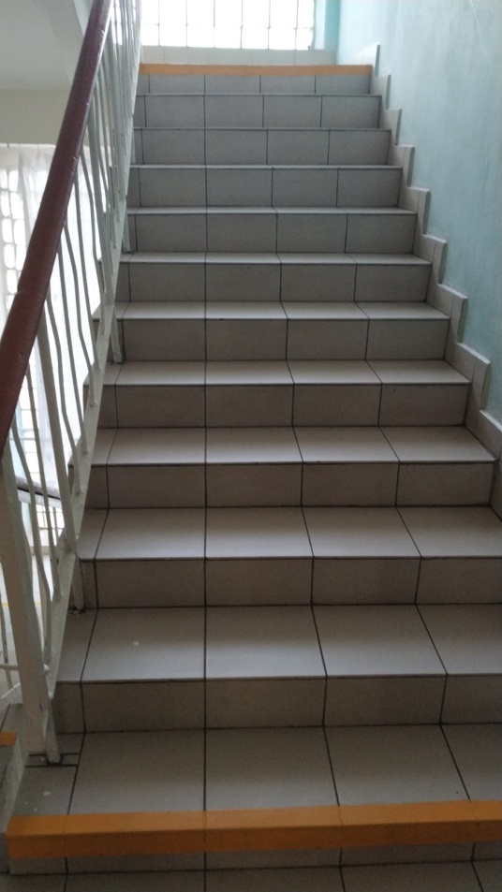
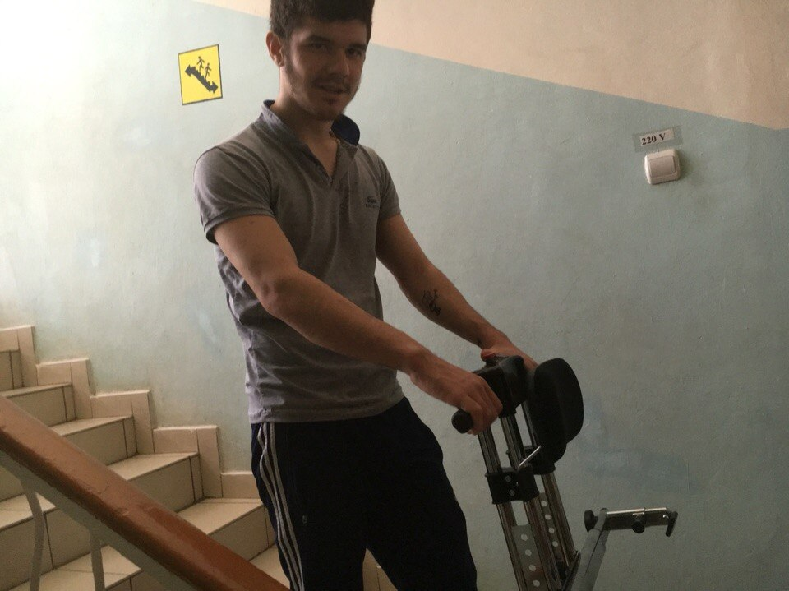
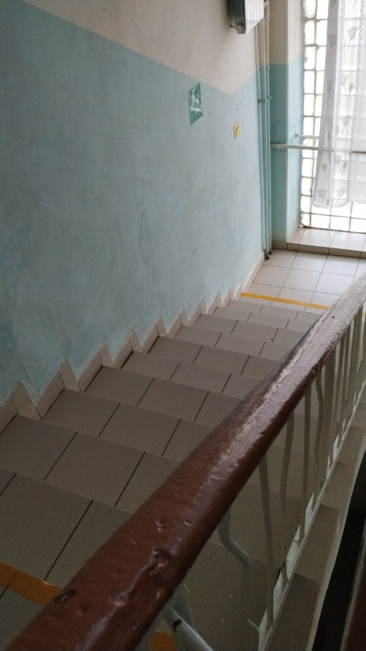
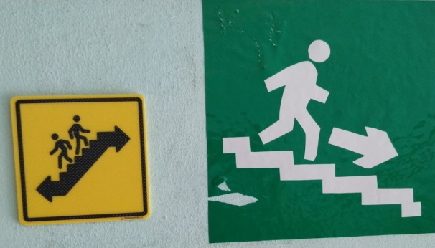
Знаки доступности

Slide 7
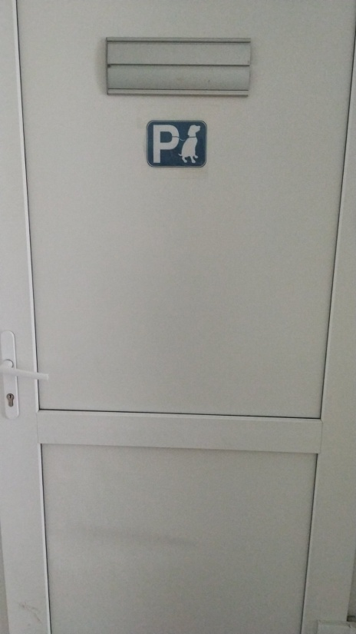
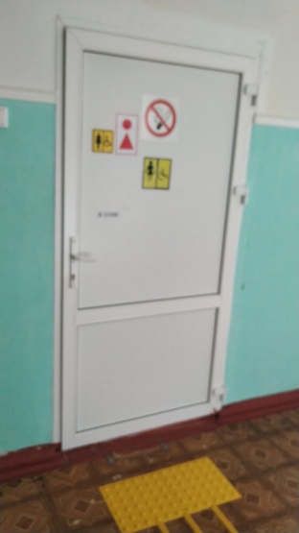
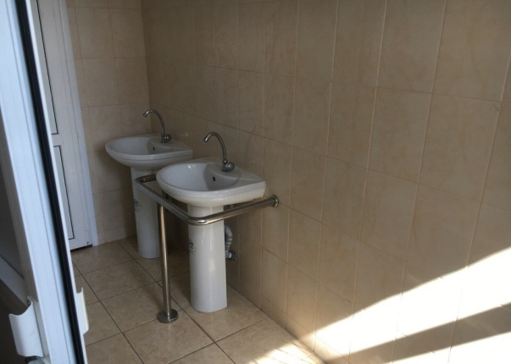
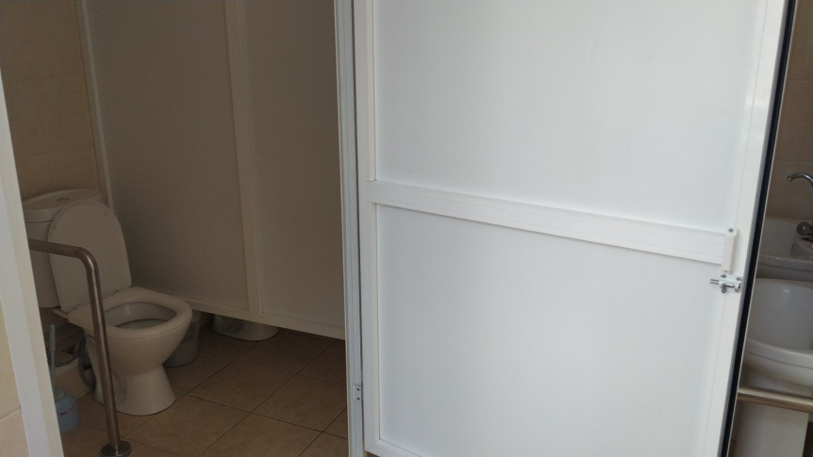
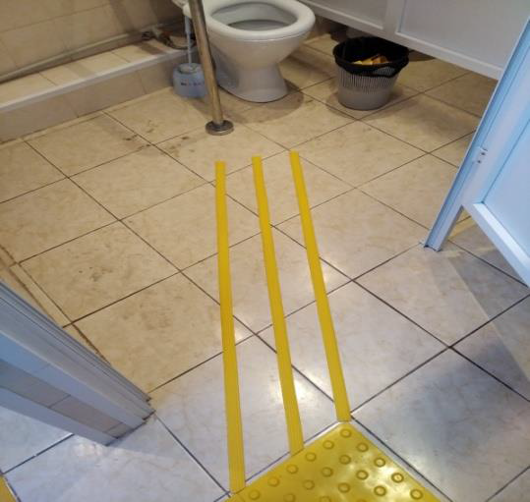
Оборудованы 4санузла в двух корпусах
для юношей и девушек (ул.Ленина 68,70)
Комната для собаки-поводыря

Slide 8
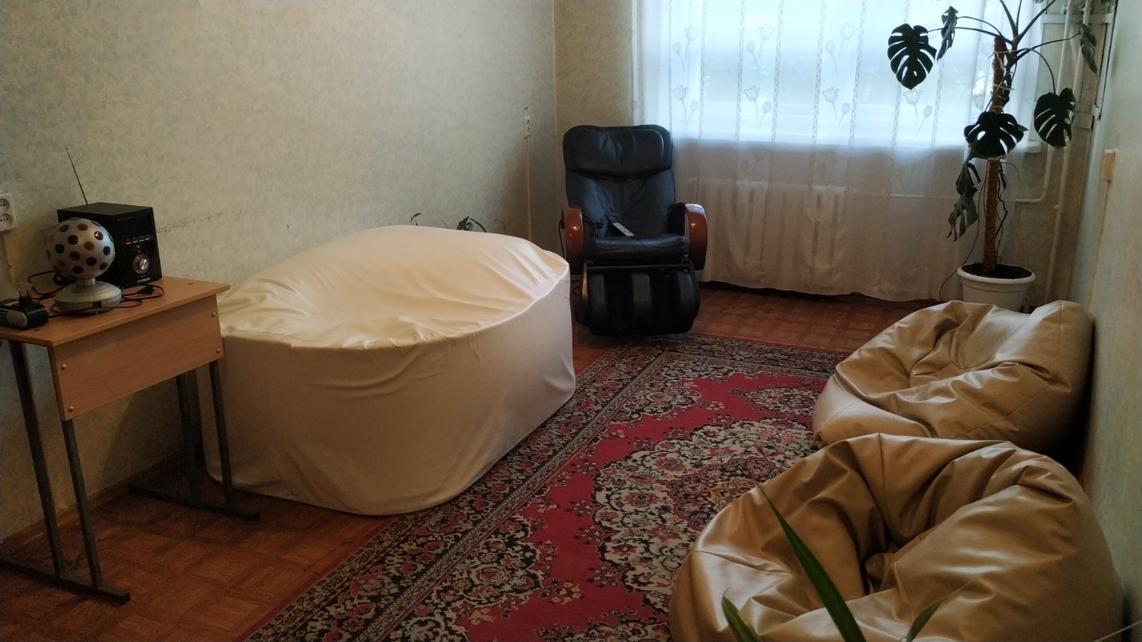
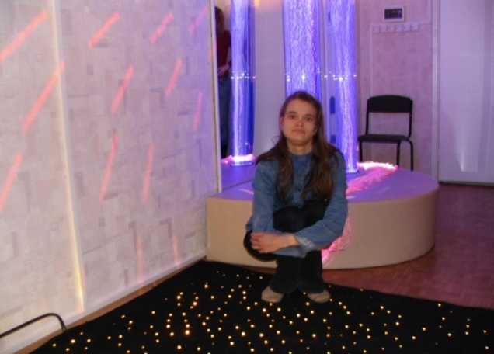
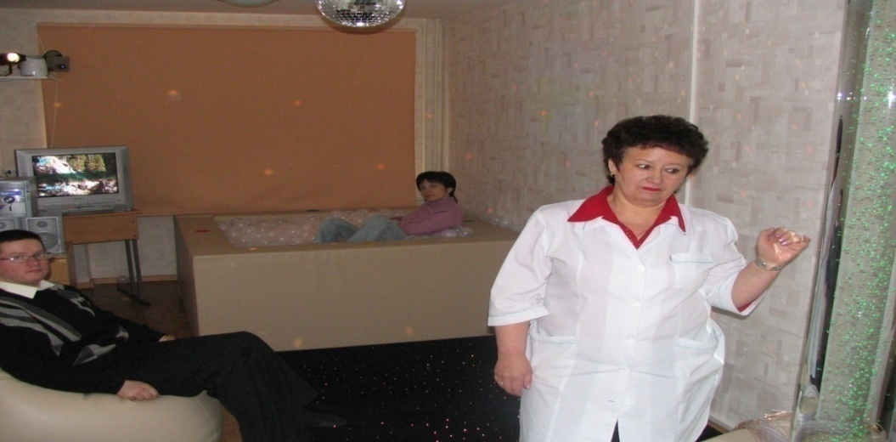
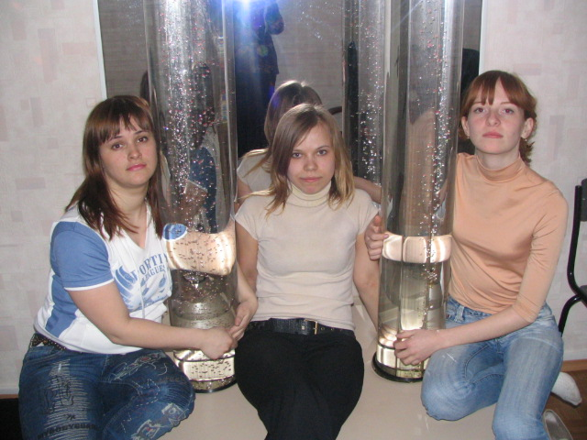
Занятие в сенсорной комнате по стабилизации нервно-психического состояния

Slide 9
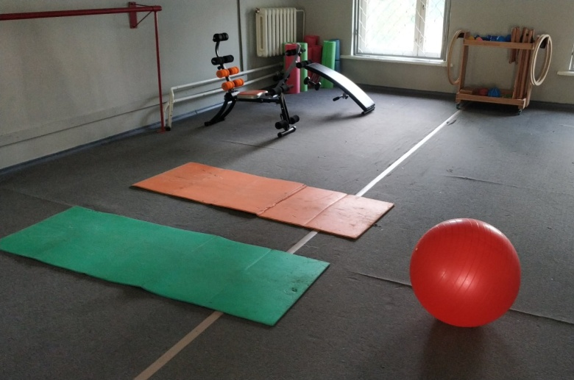
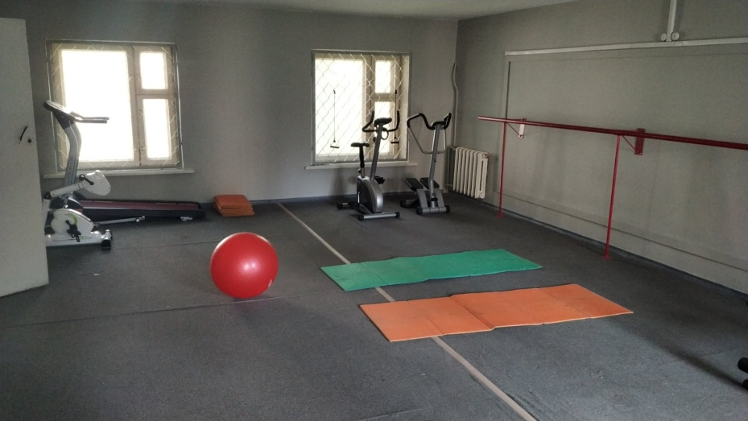
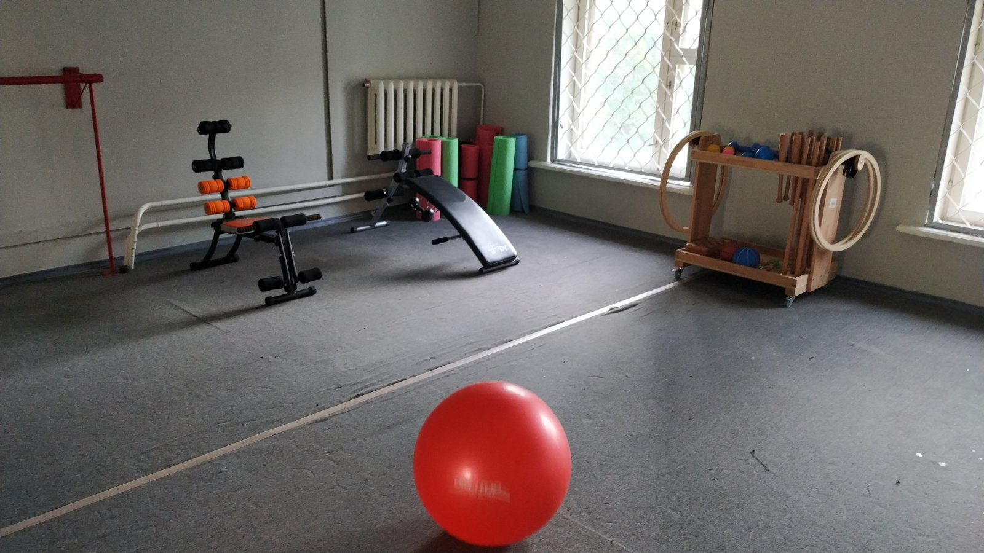
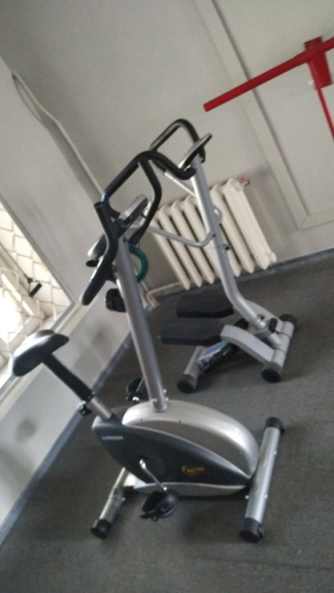
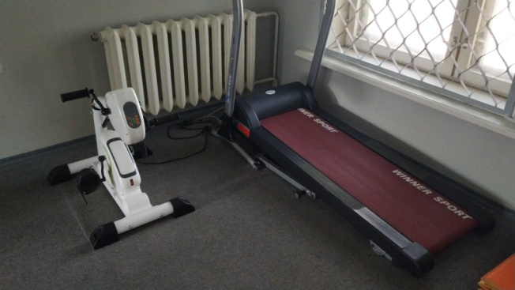
Малый спортивный зал

Slide 10
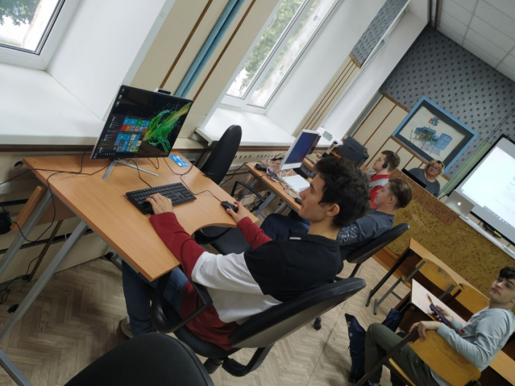
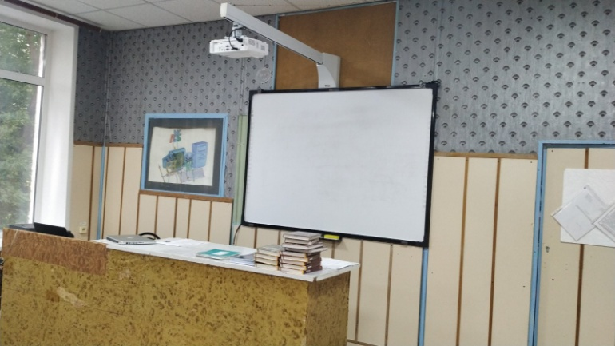
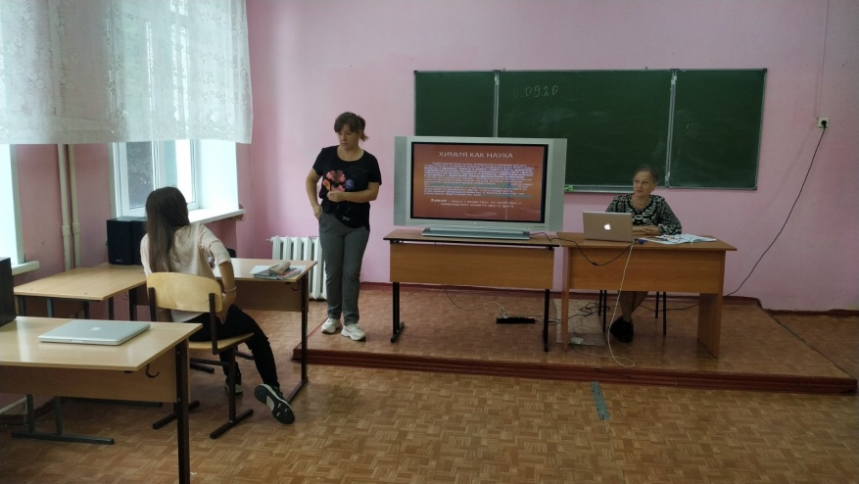
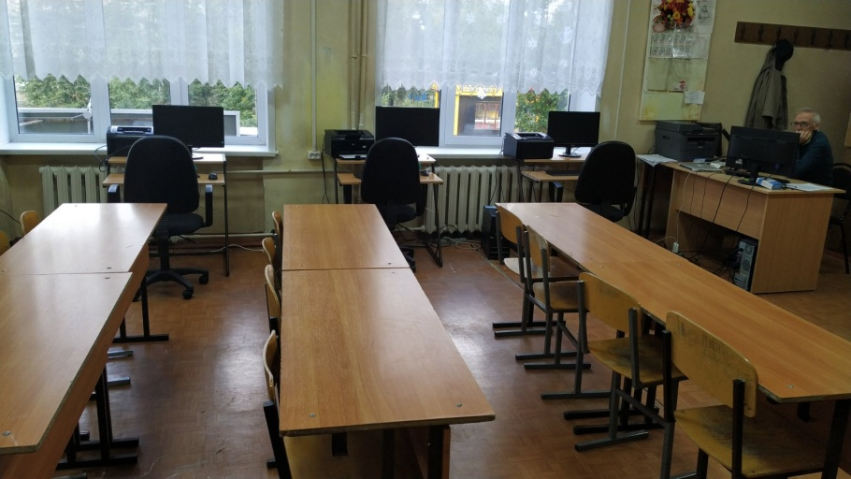
Кабинеты общеобразовательных дисциплин

Slide 11
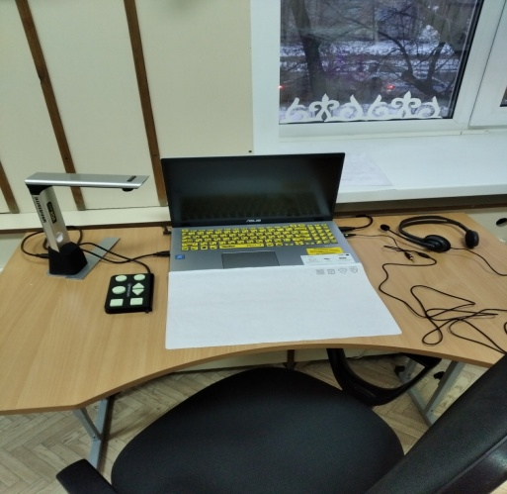
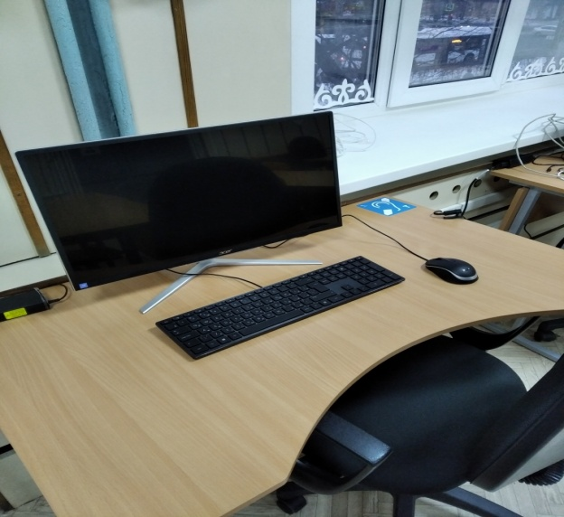
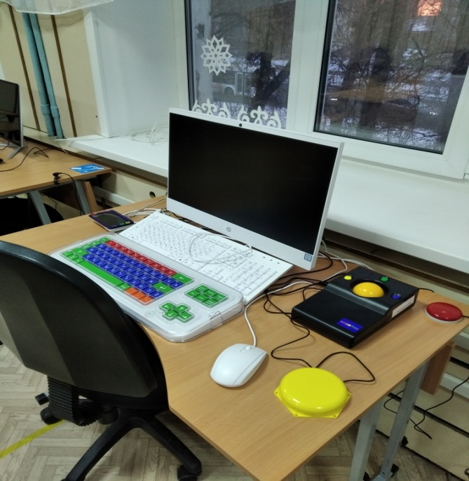
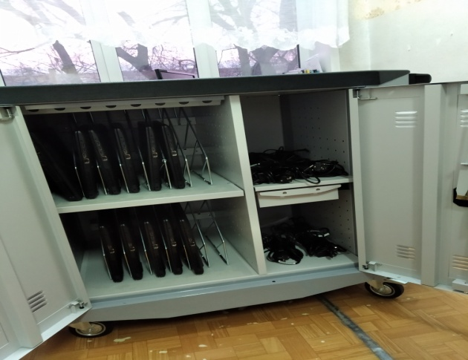
Индивидуальное рабочее место для лиц с нарушением слуха
Индивидуальное рабочее место для лиц с нарушением зрения
Индивидуальное рабочее место для лиц с нарушением опорно-двигательного аппарата
Интерактивный мобильный класс

Slide 12
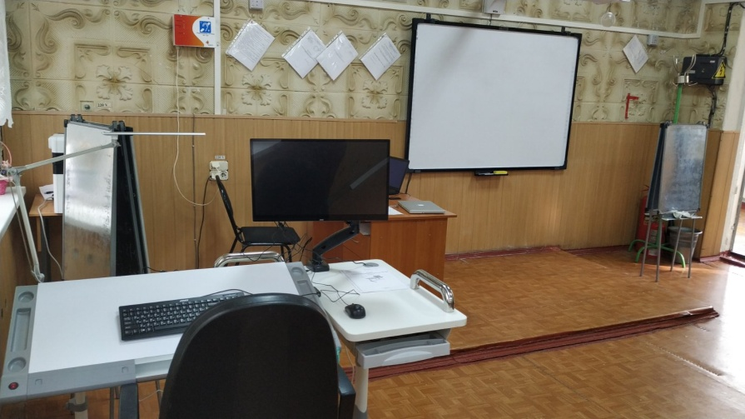
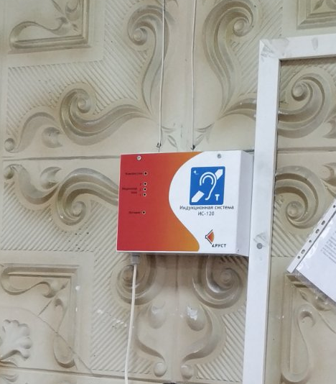
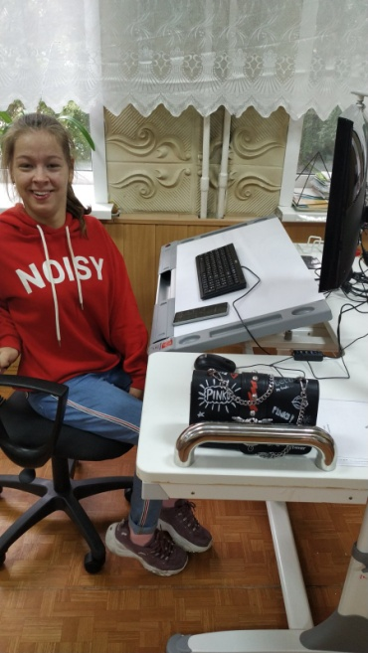
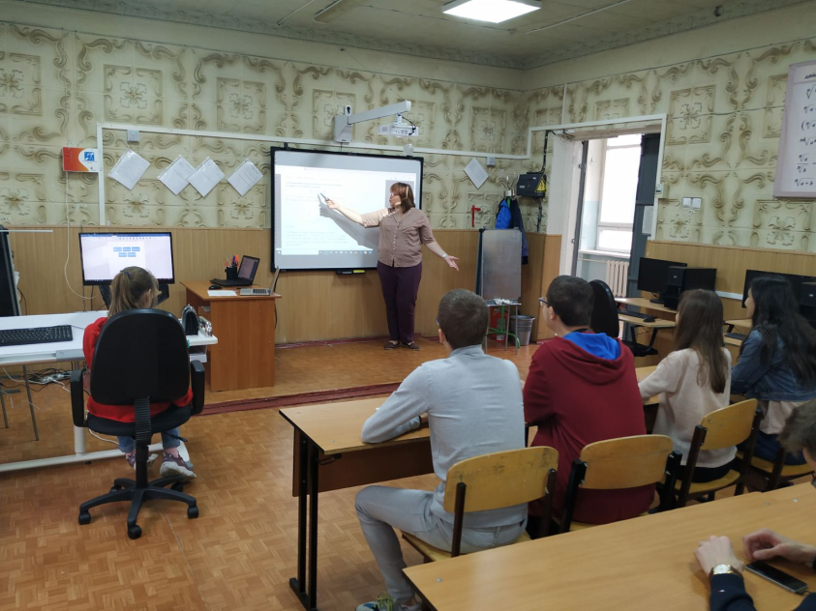
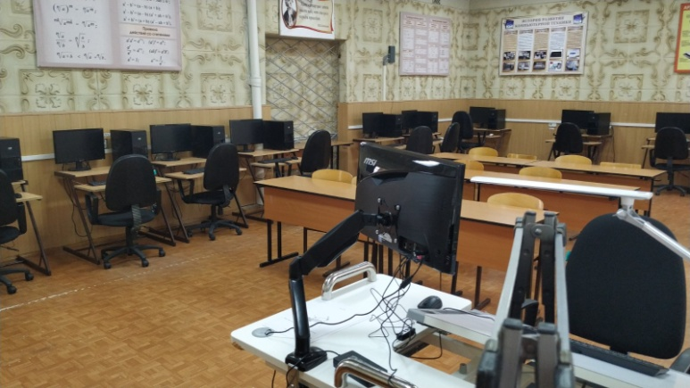
Звукоусиливающая аппаратура
Кабинет информатики

Slide 13
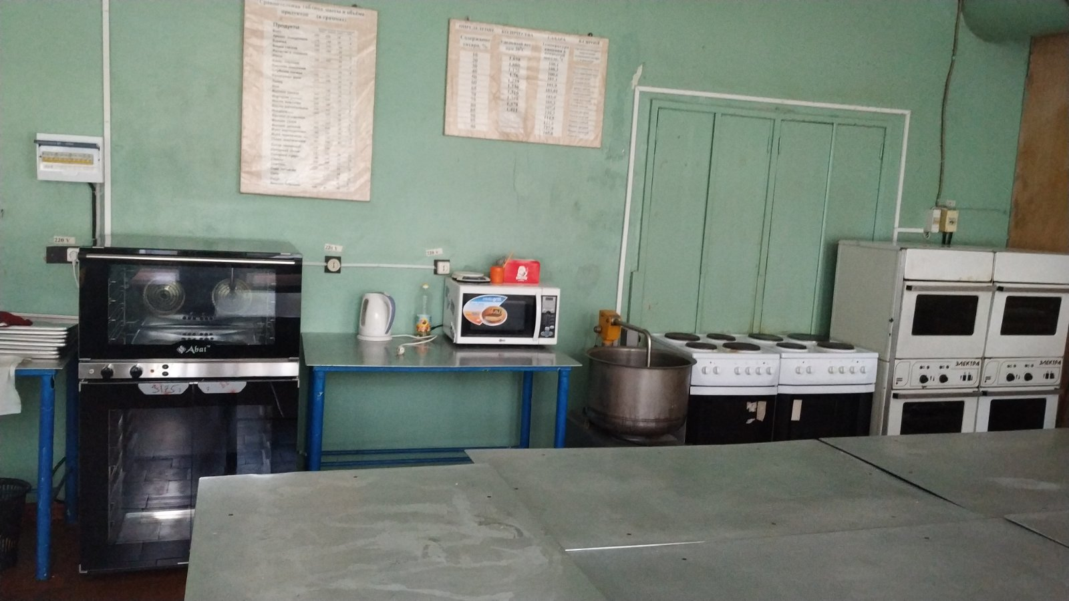
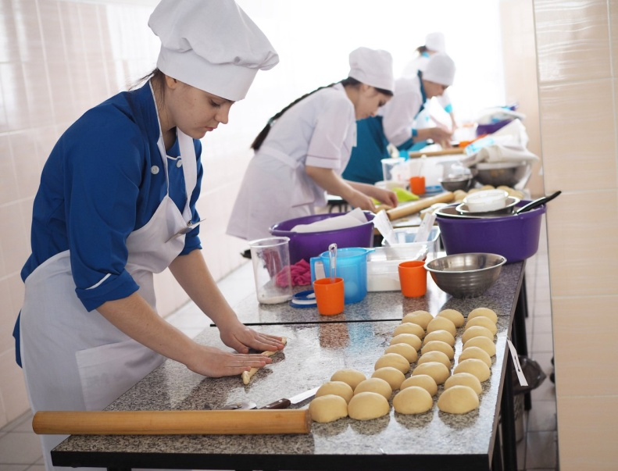
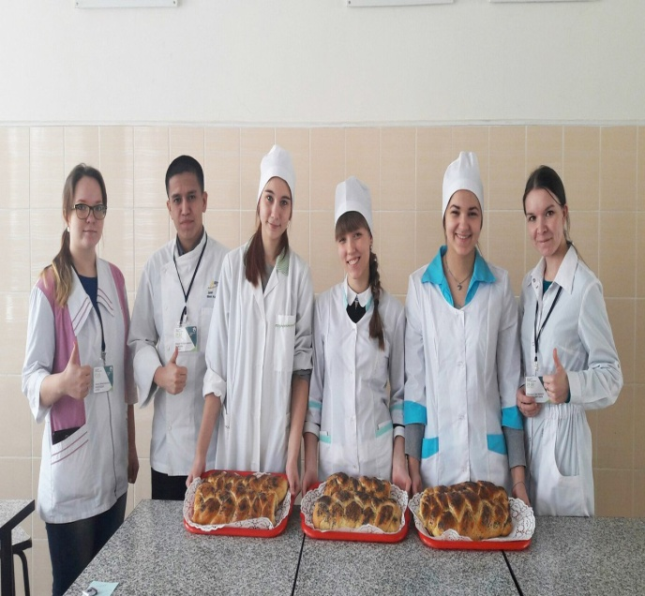
Мастерская по профессии «Пекарь»

Slide 14
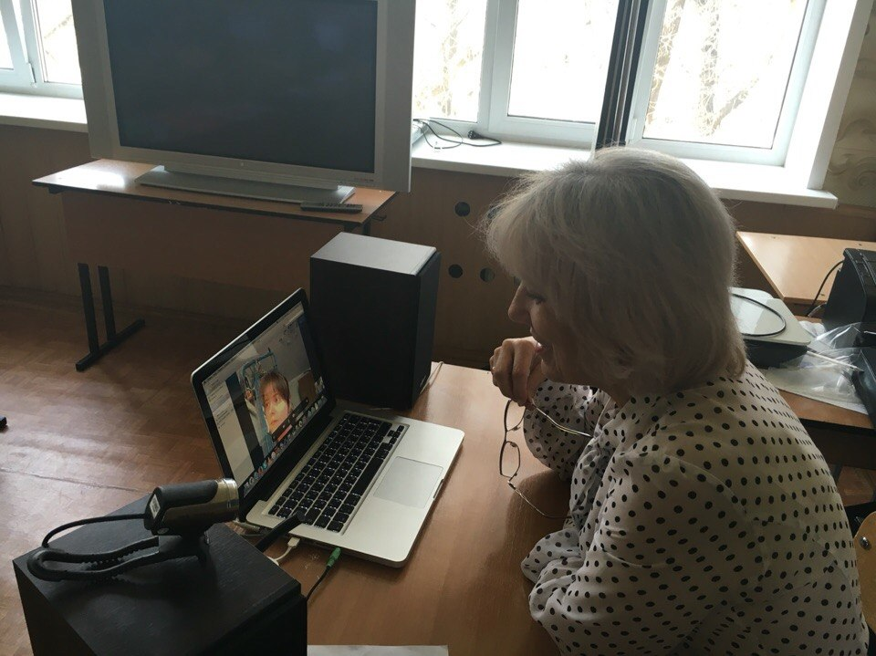
Обучение студентов с использованием дистанционных образовательных технологий
Занятия для ММГ, находящихся в удаленном доступе ведутся в режиме On-lain конференций и с использованием дистанционных технологий
Notes:
14
14

Slide 15
Профессиональная ориентация
Профессиональное просвещение
Профессиональное воспитание
Профессиональная ориентация
Профессиональное консультирование
Профессиональное развитие личности и поддержку профессиональной карьеры

Slide 16
Система профориентационной работы базируется на принципах:
Ценность человека не зависит от его способностей и достижений
Каждый человек способен чувствовать и думать
Каждый человек имеет право на общение и на то, чтобы быть услышанным
Все люди нуждаются друг в друге
Подлинное образование может осуществляться только в контексте реальных взаимоотношений
Все люди нуждаются в поддержке и дружбе ровесников
Для всех обучающихся достижение прогресса скорее в том, что они могут делать, чем в том, что не могут
Разнообразие усиливает все стороны жизни человека.

Slide 17
Проблемы студентов с ОВЗ и инвалидностью при поступлении в колледж
Низкая самооценка
Профессионально-информационная неподкованоость
Несформированость необходимых социальных и коммуникативных навыков.
Изолированность, безынициативность, инфантильность.
Иждивеческая зависимость от социума.
Не готовность к труду.
Несформированность представлений о ценности и значимости труда в жизни человека.

Slide 18
РЦПО «Профессиональная и социальная реабилитация лиц с ОВЗ» 2021-2022 уч. год
В колледже - 1551 студент, в РЦПО - 45 студентов с инвалидностью и ОВЗ
Инвалидов - 32 различных нозологий
Лица с ОВЗ – 23,
27 студентов имеет 2 статуса.
Специальные группы | Инклюзивные группы
Наладчик аппаратного и программного обеспечения –29 ч. | Информационные системы и программирование -2ч,
Пекарь – 9 ч. | Операционная деятельность в логистике-2ч,
 | Слесарь по ремонту строительных машин- 1ч
 | Мастер по ремонту и обслуживанию инженерных систем жилищно-коммунального хозяйства- 1ч.
 | Пекарь-1ч.,

Slide 19
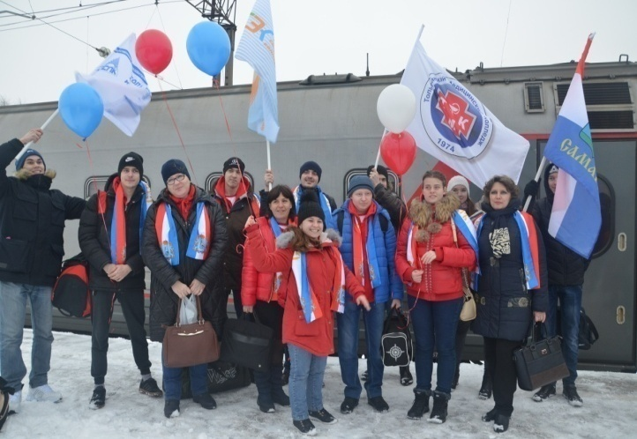
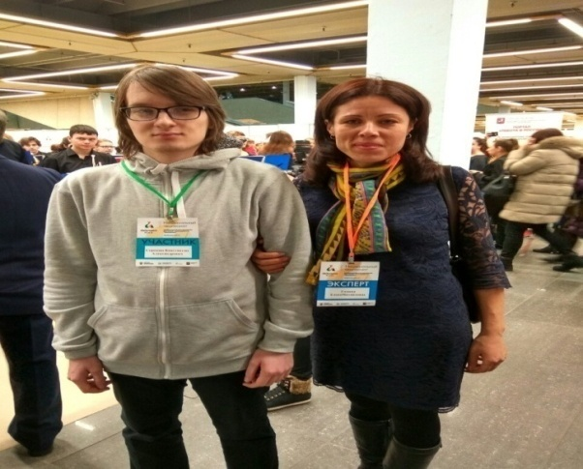
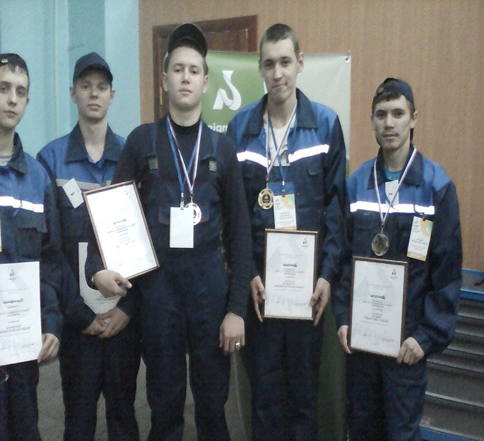
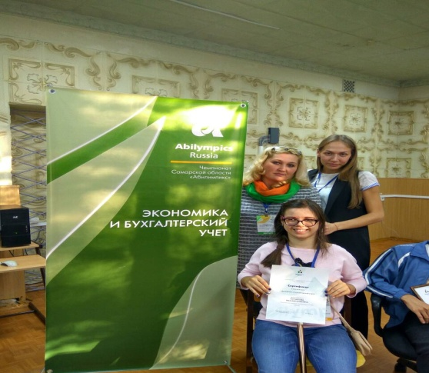
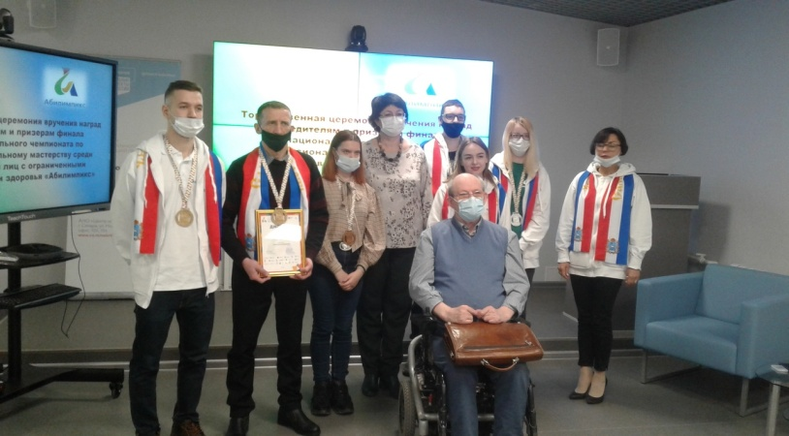

Участники Национального и Регионального чемпионатов профессионального мастерства среди людей с инвалидностью и лиц с ОВЗ Абилимпикс
Студент ГБПОУ «ТСЭК» группы Нпа-31 Сайфуллов Ринат, призер VI Национального чемпионата «Абилимпикс» в компетенции «Сборка и разборка электронного оборудования» - за 2 место награжден от Национального центра «Абилимпикс» премией, благодарностью и ценными подарками от Губернатора Самарской области. Студенты ГБПОУ «ТСЭК» Сумароков Максим Сидоров Александр, Щербаков Данила, победители VII регионального чемпионата «Абилимпикс».

Slide 20





Участие учащихся с инвалидностью и ОВЗ в спортивных соревнованиях города и области
Notes:
20

Slide 21






Развитие творчества –раскрытие талантов

Slide 22


Набор на 2022-2023 учебный год
Профессия для инвалидов
и лиц с ОВЗ
09.01.01 Наладчик аппаратного и программного обеспечения,
Форма обучения - очная срок обучения - 2 года 10 месяцев
  Квалификация «Наладчик технологического оборудования»
обучение в специализированной группе– 15ч.,
возможно обучение с использованием дистанционных технологий, дистанционно
Информация на сайте: https://tcek63.ru/obuchenie-lits-s-ovz

Slide 23
Прием на обучение в 2022 году абитуриентов с ОВЗ в ГБПОУ «ТСЭК»
НАЛАДЧИК АППАРАТНОГО И ПРОГРАММНОГО ОБЕСПЕЧЕНИЯ
(для лиц с ОВЗ и инвалидностью)
Квалификация: наладчик технологического оборудования.
Срок обучения: 2 года 10 месяцев (на базе основного среднего образования ).
Вступительные испытания: конкурс аттестатов.
Кем работает? Наладчик аппаратного и программного обеспечения.
Наладчик технологического оборудования. Системный администратор.
С чем работает?
Аппаратное и программное обеспечение персональных компьютеров и серверов.
Периферийное оборудование. Мультимедийное оборудование.
Источники аудиовизуальной информации.
Информационные ресурсы локальных и глобальных компьютерных сетей.
Как работает? Обслуживает аппаратное обеспечение персональных компьютеров, серверов, периферийных устройств и оборудования, компьютерной оргтехники.
Устанавливает и обслуживает программное обеспечение персональных компьютеров, серверов, периферийных устройств и оборудования.
Модернизирует аппаратное и программное обеспечение персональных компьютеров, серверов, периферийных устройств и оборудования.

Slide 24



Slide 25


Slide 26



Slide 27




Slide 28


Slide 29


Slide 30


Slide 31



Slide 32
Инклюзивное образование в обычной группе по следующим профессиям и специальностям в колледже:
19.01.04 Пекарь
09.01.02 Мастер по обработке цифровой информации
09.02.07 Информационные системы и программирование
38.02.03 Операционная деятельность в логистике
08.01.26 Мастер по ремонту и обслуживанию систем ЖКХ

Slide 33
Преимущества обучения в колледже:
бесплатное обучение,
бесплатное 2-х разовое питание для обучающихся с ОВЗ
современная материально–техническая база,
сурдопереводчик, помогающий учащимся в процессе обучения,
адаптация учащихся к современной жизни (консультации психологов, занятия в сенсорной комнате, т.д.),
студентам выплачивается стипендия (государственная+ социальная),
очное обучение с использованием дистанционных технологий,
дистанционное обучение,
иногородним предоставляется общежитие,
доступная среда (пандусы, подъемники, звукоусиливающая аппаратура, индивидуальные рабочие места для обучающихся с нарушение зрения, опорно-двигательного аппарата, слуха, сенсорная комната, спортивный зал).

Slide 34
Документы необходимые для поступления:
Заявление
Аттестат оригинал
Паспорт оригинал/копия
4 фотографии 3х4
Справка об инвалидности (оригинал/копия) и/или заключение ПМПК для получения профессионального образования по адаптированной образовательной программе (оригинал/копия)
ИНН
СНИЛС
ИПРА
Зачисление проводится на общедоступной основе – без экзаменов на основе собеседования.
Наполняемость специализированных групп учащихся с ОВЗ и инвалидностью – 15 человек. Инклюзивно-25 человек.
Более подробная информация о профессиях, правилах приема и особенностях обучения лиц с ОВЗ в колледже будет представлена на сайте колледжа https://tcek63.ru/. Прием документов до 25.08.2021 года.
Наш адрес: Самарская область, г.Тольятти, ул. Ленина, 68.
Телефон: 8 (8482) 22-78-68

Slide 35
Контакты приёмной комиссии:
г.Тольятти
Комсомольский район
ул. Мурысева, д.61
тел. 8 (8482) 24-59-81
г.Тольятти
Центральный район
ул. Ленина, д.68
тел. 8 (8482) 22-78-68
Информация сайте колледжа https://tcek63.ru/
https://tcek63.ru/obuchenie-lits-s-ovz

Slide 36
Спасибо за внимание!

